Slide 1
Classificação de infecções através de radiografias do tórax
Gustavo Furini
Juliano Proença
Leonardo nervino
Lucca libanori
Renan belem
Vitoria izabel

Slide 2
Intodrução
Na pandemia as radiografias do tórax foram crucias para o tratamento e a contenção;
Ajudam no diagnóstico de infecções mas análise é manual e requer tempo;
Objetivo: Testar diversas técnicas de Visão Computacional para auxiliar na detecção de infecções.

Slide 3
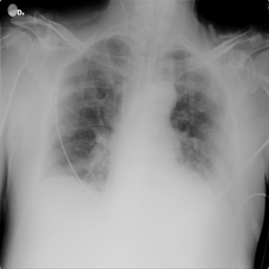
Protocolo experimental
A base de dados utilizada contém 21.165 imagens totais, classificadas em quatro categorias: 3.616 imagens de COVID-19, 1.345 de infecções não relacionadas à COVID-19 (como pneumonia viral ou bacteriana), 10.192 normais e 6.012 com opacidade pulmonar (Lung Opacity).
Foi disponibilizada pela Universidade do Catar

Slide 4
Metodologia
Criamos as pastas de treino e teste;
Dividimos as imagens utilizando o train_test_split;
70% para treino e 30% para teste;
Redimensionamos para com o input_shape = (128,128,3)
Movemos as imagens para as respectivas pastas;
Realizamos os três experimentos.

Slide 5
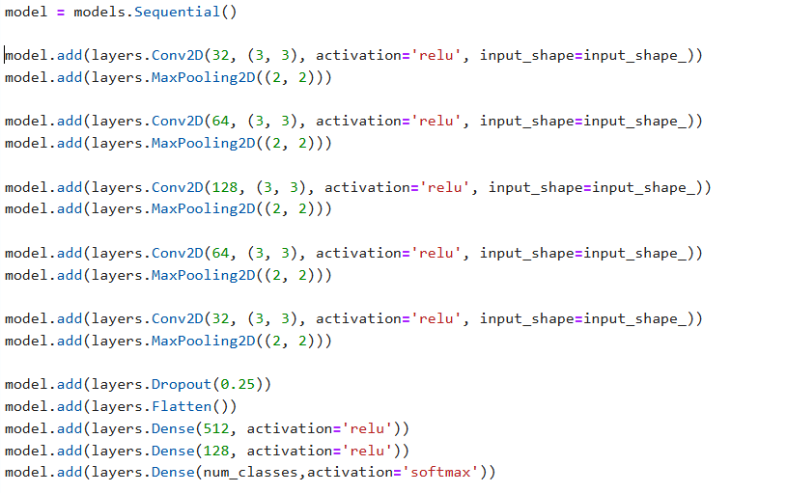
Experimento i
Abordagem com os dados como eles estão;
Não utilizamos nenhuma técnica adicional como Data Augmentation ou Transfer Learning;
O modelo apresenta 5 camadas convolucionais;
Com um DropOut para evitar o overfitting;
Ativações relu para diminuir a esparsidade;
E a camada final com softmax para prever a as probabilidades das classes.

Slide 6
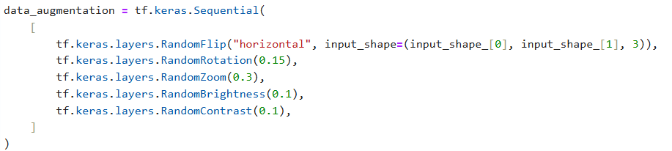
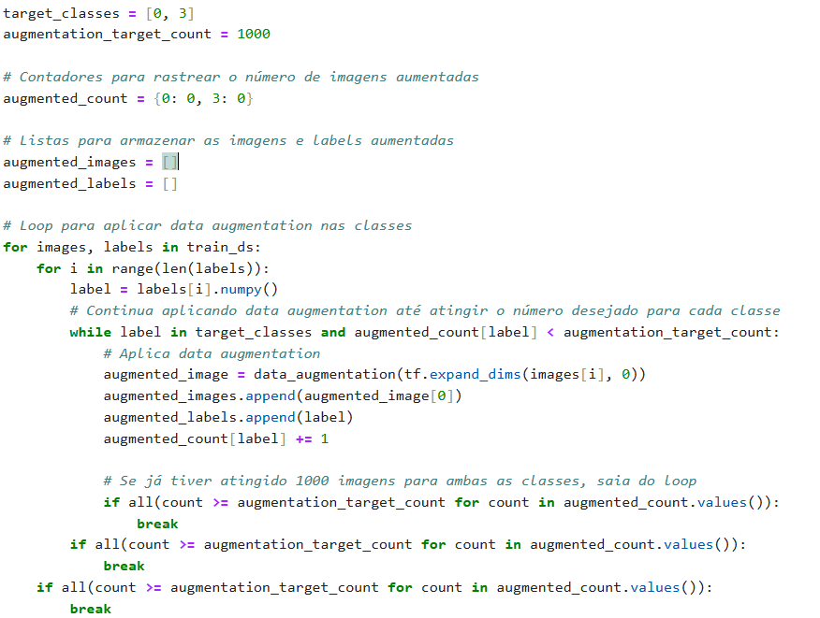
Experimento ii
Utilizamos o mesmo modelo do experimento anterior, mas com Data Augmentation na base;
Especificamos as classes com menos imagens para o balanceamento
Aumentamos 1000 imagens para cada uma dessas classes
Criamos uma variável com contador para quando atingisse o limite parava o loop

Slide 7
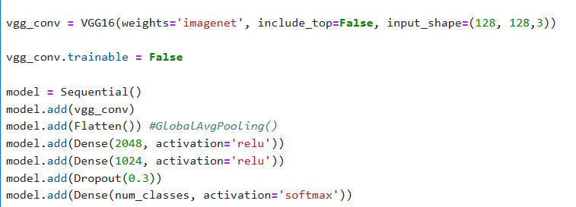
Experimento iii
Utilizamos a VGG16 já pré-treinada com imagens do ImageNet e aplicamos a Transfer Learning
Carregamos o modelo com os pesos do ImageNet sem as camadas de classificação superiores.
Congelamos as camadas, preservando os pesos pré-treinados.

Slide 8
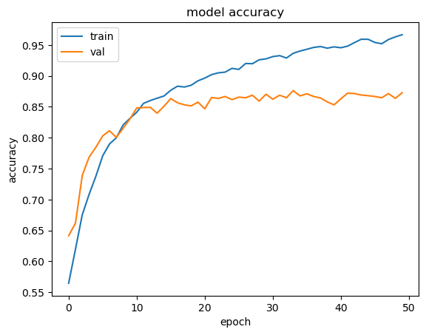
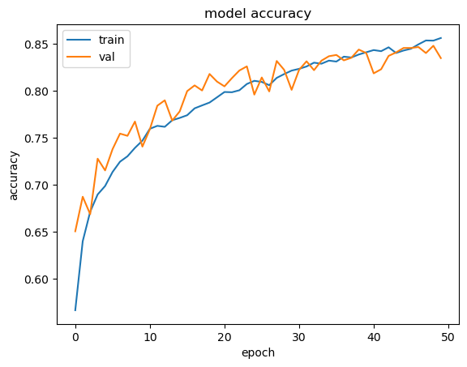
Resultados
Comparação do treino entre o Experimento I (sem Data Augmentation) e Experimento II (com Data Augmentation)

Slide 9
Resultados
Modelos | Acurácia | F1-Score | Recall | Precisão
Experimento I | 88% | 88% | 87% | 90%
Experimento II | 87% | 87% | 89% | 85%
Experimento III | 90% | 91% | 91% | 90%

Slide 10
Conclusão
Os três modelos foram promissores;
O mesmo modelo com e sem Data Augmentation tiveram desempenho parecidos, o que pode ser que as técnicas de aumento de dados não foram desafiadoras ou a quantidade de imagens aumentadas não foram o suficiente
O modelo com transferência de aprendizado teve a melhor acurácia, o que mostra que foi bom o desempenho ao ser pré-treinado em imagens genéricas.

Slide 11
Obrigado.

